Slide 1


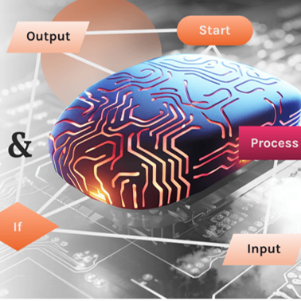

Logika Aja Dulu:
Fondasi Algoritma dan Pemrograman
Panduan Santai Memahami Cara Berpikir Komputer
Casidi, S.Kom., M.Kom.
Dosen, Program Studi S1 Ilmu Komputer, Universitas An Nasher

Slide 2
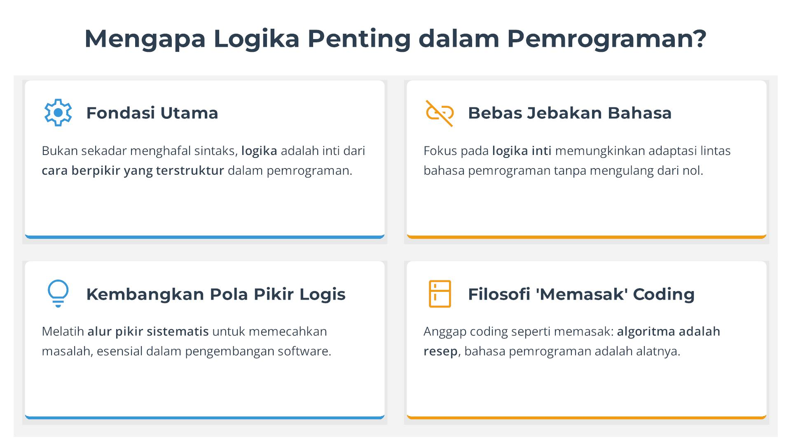

Slide 3
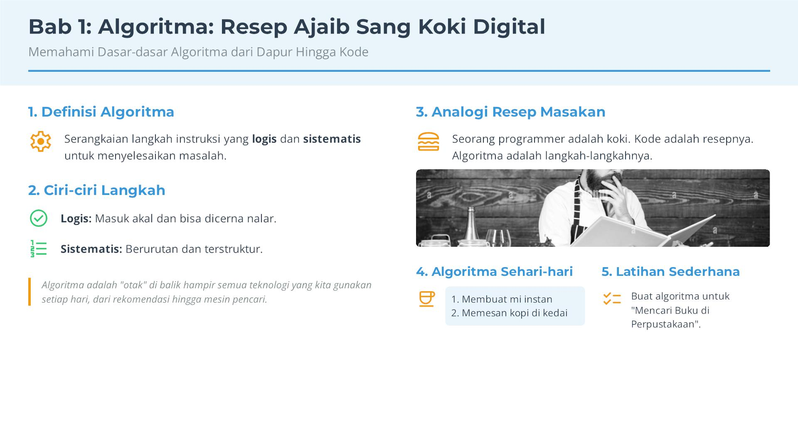

Slide 4
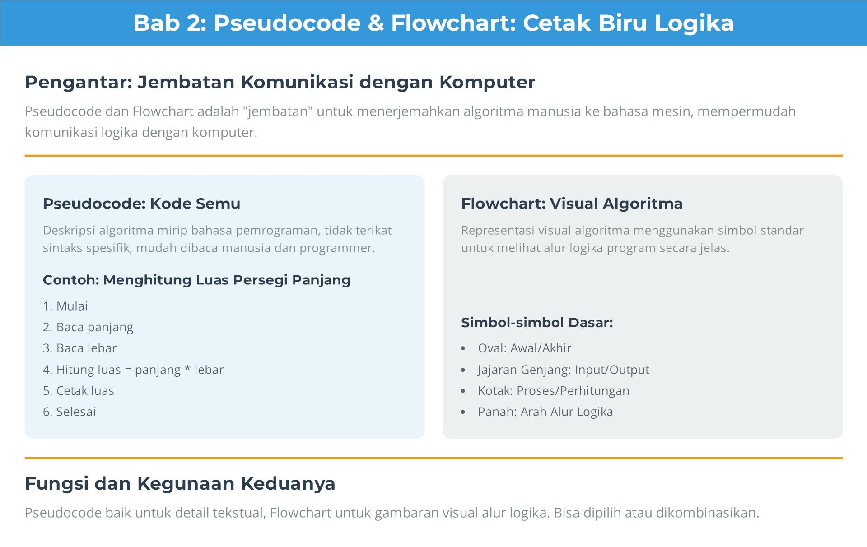

Slide 5
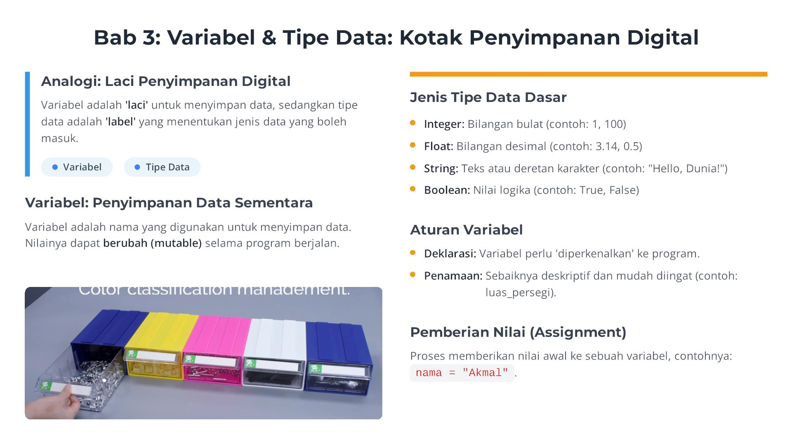

Slide 6
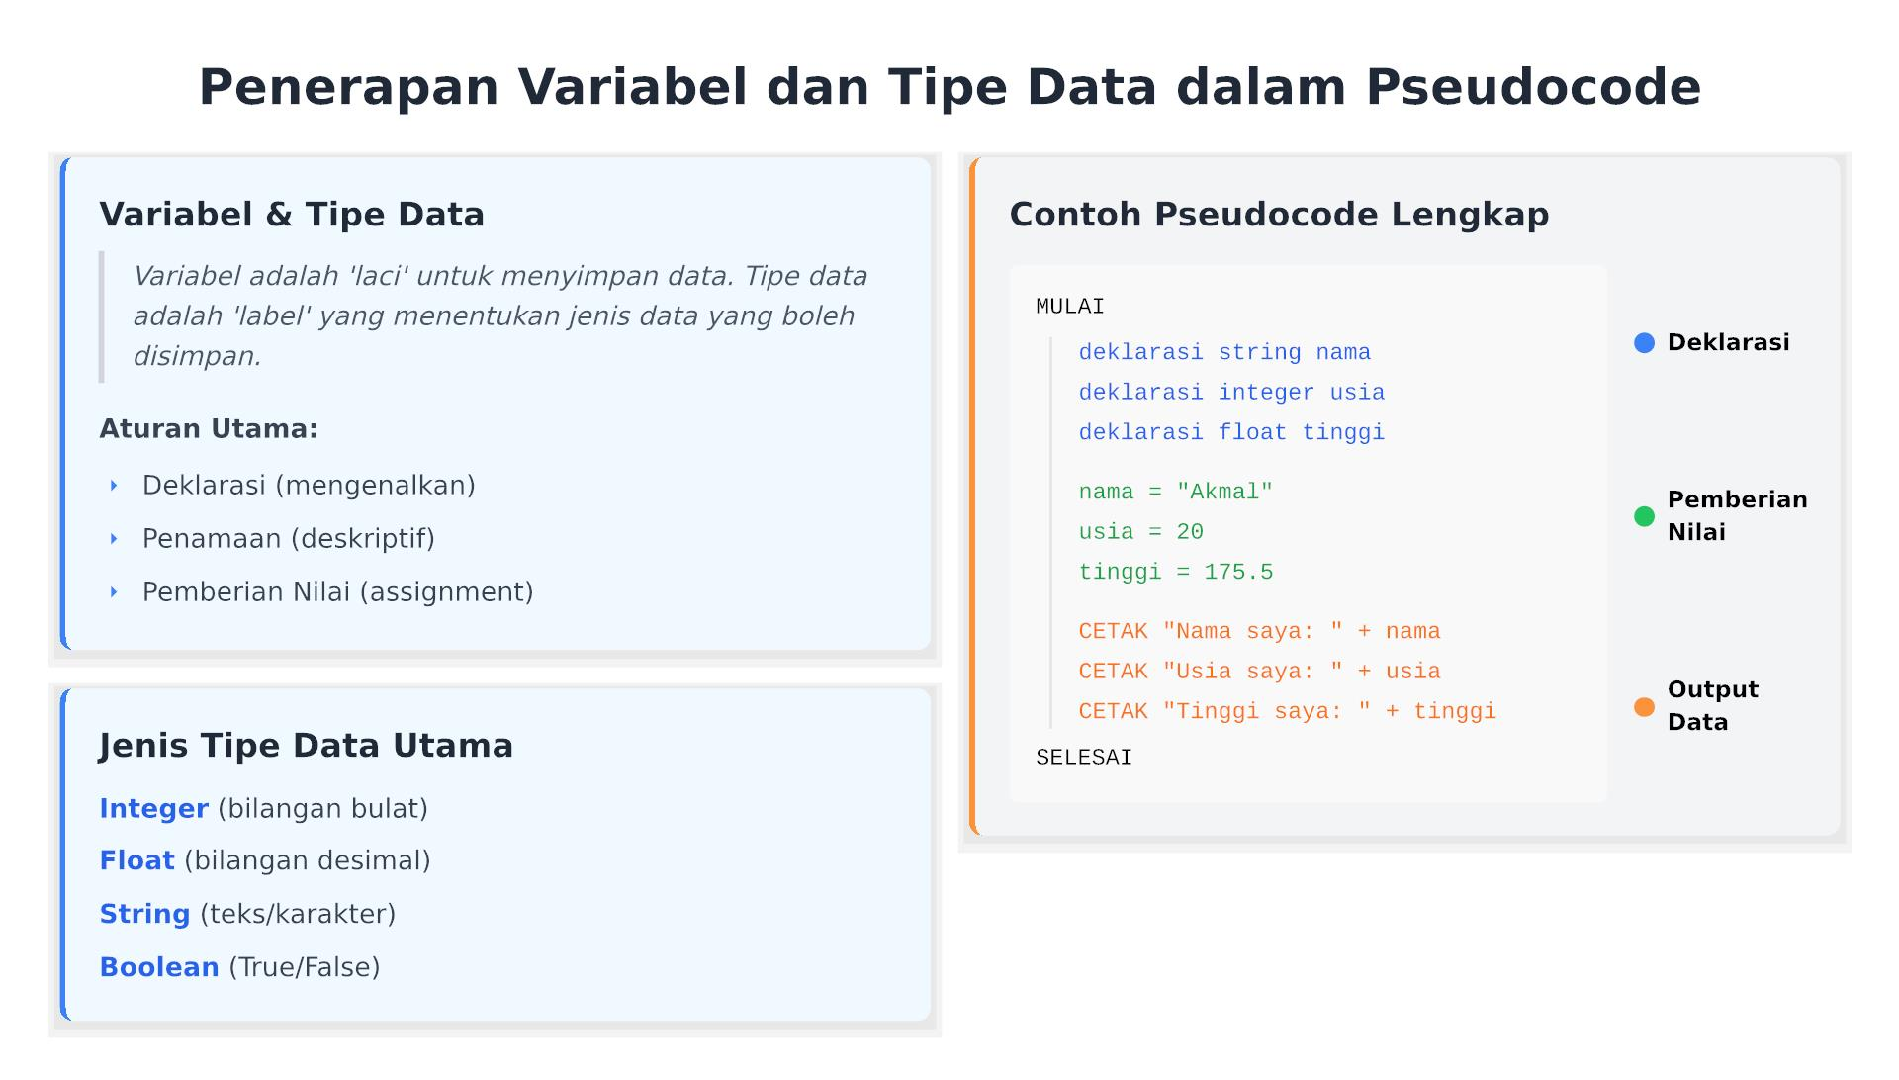

Slide 7
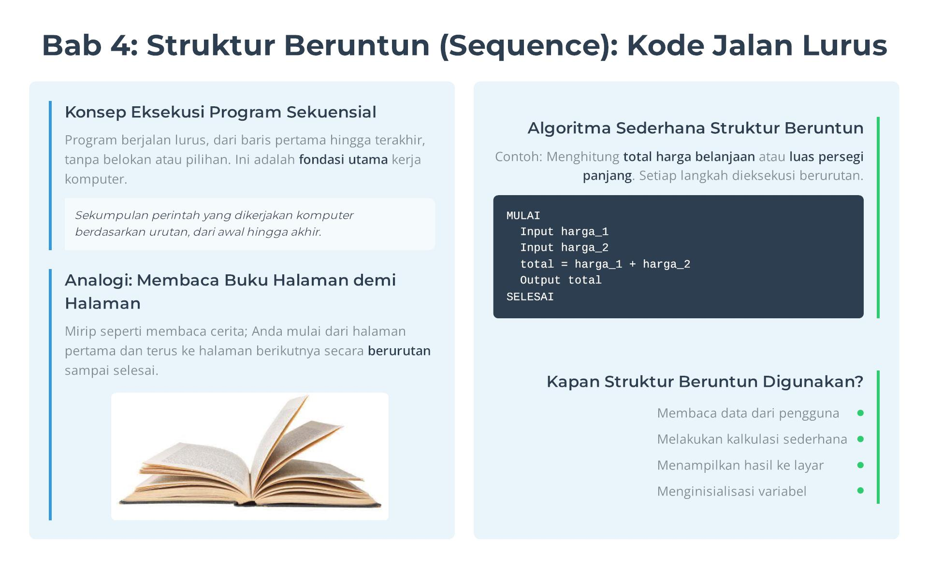

Slide 8
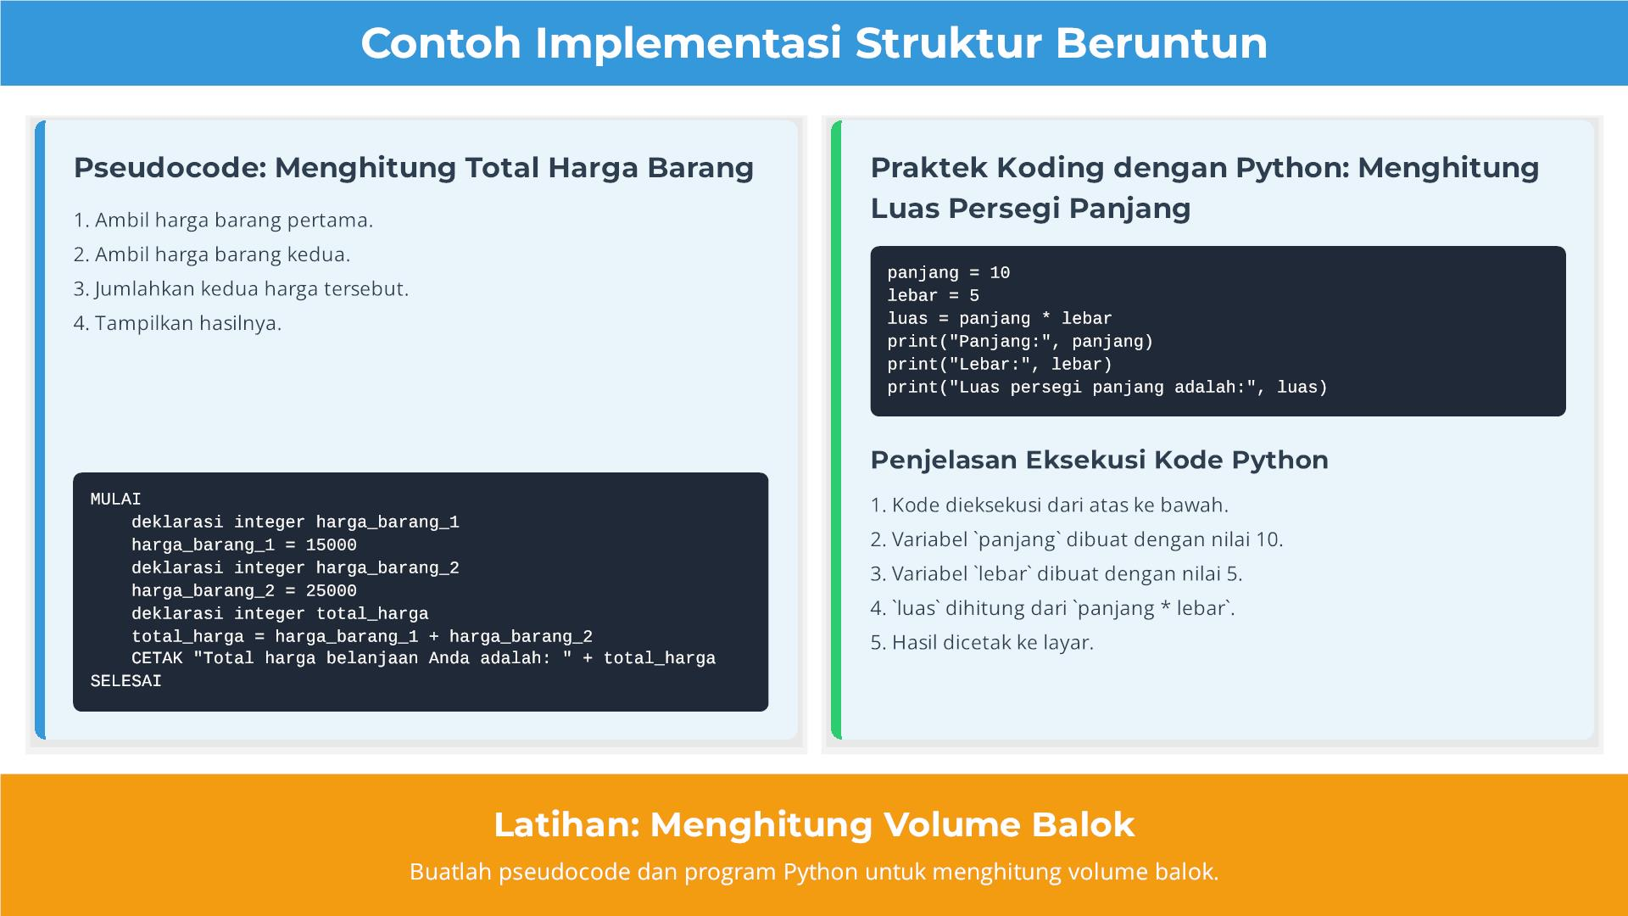

Slide 9
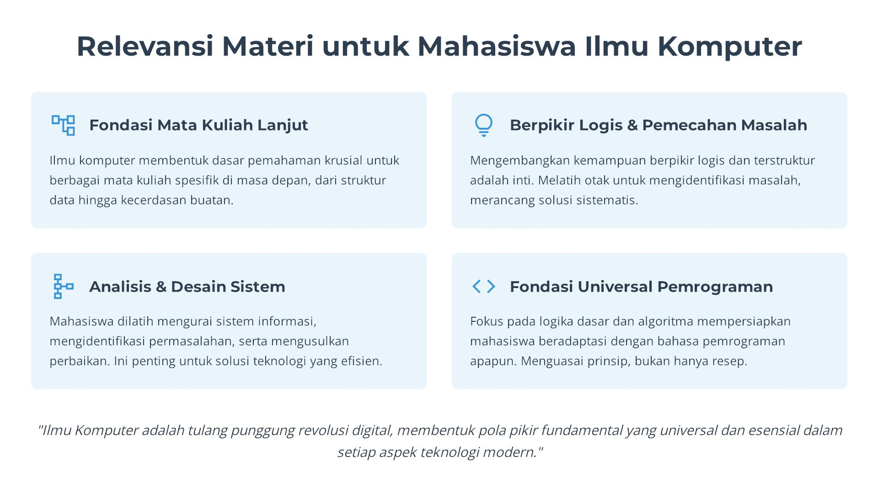

Slide 10


